Slide 1
Bajo una luz diferente. Trastornos del Espectro del Autismo (TEA)
Ponferrada. 21 de marzo de 2022

Slide 2
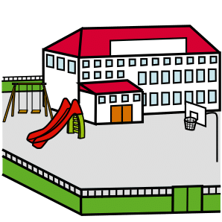

Slide 3
Agenda
Tópicos
Características TEA
Funcionamiento TEA
Descanso
Aspectos prácticos
Dudas

Slide 4
TÓPICOS

Slide 5
TÓPICOS
Son así porque sus padres les han maleducado o no les quieren.

Slide 7
TÓPICOS
Son así porque sus padres no les quieren o les han maleducado.
Todos los niños con TEA tienen discapacidad intelectual.

Slide 8
TÓPICOS
Son así porque sus padres no les quieren o les han maleducado.
Todos los niños con TEA tienen discapacidad intelectual.
No son capaces de comunicarse, no miran a los ojos, no sonríen ni responden a las muestras de afecto.

Slide 9
TÓPICOS
Son así porque sus padres no les quieren o les han maleducado.
Todos los niños con TEA tienen discapacidad intelectual.
No son capaces de comunicarse, no miran a los ojos, no sonríen ni responden a las muestras de afecto.
El origen del problema está relacionado con la administración de vacunas, intolerancias alimentarias (gluten, caseína), o intoxicación por metales pesados (mercurio, plomo).

Slide 10
Agenda
Tópicos
Características TEA
Funcionamiento TEA
Descanso
Aspectos prácticos
Dudas

Slide 11
CARACTERÍSTICAS TEA

Slide 12
Autismo en DSM-IV vs. DSM-V
CARACTERÍSTICAS GENERALES Y COMORBILIDADES

Slide 13
DSM IV TR vs DSM 5
“Diagnostic and Statistic Manual of Mental Disorders”.
Básico para las compañías de seguros, gobiernos, para los médicos y por supuesto para las personas afectadas.
Serie de criterios (si se cumplen o no, establecen si alguien tiene o no un trastorno determinado).

Slide 16
DSM IV – TR
TGD
Autismo
Síndrome de Asperger
Síndrome de Rett
T. Desintegrativo Infantil
TGD-NE

Slide 17
DSM IV – TR
TGD
Autismo
Síndrome de Asperger
Síndrome de Rett
T. Desintegrativo Infantil
TGD-NE

Slide 18
Autismo en el DSM IV – TR
Interacción social
Comunicación y Lenguaje
Conducta e intereses restringidos

Slide 19
DSM IV – TR
TGD
Autismo
Síndrome de Asperger
Síndrome de Rett
T. Desintegrativo Infantil
TGD-NE

Slide 20
Síndrome de Asperger en el DSM IV-TR
Interacción social
Conducta e Intereses restringidos
No retraso lenguaje y no DI

Slide 21
¿Y en el DSM 5?
TGD
Autismo
Síndrome de Asperger
Síndrome de Rett
T. Desintegrativo Infantil
TGD-NE

Slide 22
TEA en el DSM 5

Slide 23
TEA en el DSM 5

Slide 24
TEA en el DSM 5
Comunicación e interacción social
Conducta e intereses restringidos

Slide 25
TEA en el DSM 5
1. Déficits persistentes en la comunicación e interacción social.
2. Patrones de conducta, intereses o actividades restringidos o repetitivos.

Slide 26
TEA en el DSM-5
Déficits persistentes en la comunicación e interacción social.
Reciprocidad socio-emocional.
Comunicación no verbal.
Desarrollo, mantenimiento o comprensión de las relaciones sociales.

Slide 27
https://www.youtube.com/watch?v=fpQmFDsZ7ZE

Slide 31
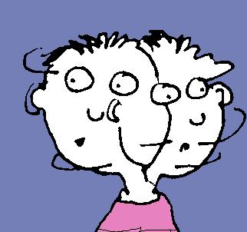

Slide 32
TEA en el DSM-5 (6)
1. Déficits persistentes en la comunicación e interacción social.
2. Patrones de conducta, intereses o actividades restringidos o repetitivos.

Slide 33
TEA en el DSM-5
2. Patrones de conducta, intereses o actividades restringidos o repetitivos.
Movimientos estereotipados o repetitivos.
Inflexible en las rutinas, patrones verbales o no verbales ritualizados. Insistencia en la invarianza.
Intereses restringidos.
Hiper o hipo sensibilidad sensorial.

Slide 34
Sensibilidad Sensorial.wmv

Slide 35
¡Gran diversidad!
CON o SIN Discapacidad Intelectual
25%-45%
CON o SIN Trastorno del Lenguaje
Asociado a otras condiciones Médicas o Genéticas conocidas o factor ambiental.
Asociado a otro Trastorno del Neurodesarrollo, mental o del comportamiento.

Slide 36
Comorbilidades en TEA
Trastornos convulsivos
Aumento de frecuencia de ataques epilépticos y anomalías en el EEG al irse adentrando en la adolescencia.
1/3 o ¼ tienen anomalías en el EEG y/o epilepsia.
TDAH: 40-60%.
Trastornos Emocionales: sobre todo en TEA Alto Funcionamiento.
Ansiedad
Depresión
TOC
Trastorno de Conducta

Slide 37
Agenda
Tópicos
Características TEA
Funcionamiento TEA
Descanso
Aspectos prácticos
Dudas

Slide 38
FUNCIONAMIENTO DEL ALUMNADO TEA

Slide 39
Funcionamiento

Slide 40
Funcionamiento
PENSAMIENTO VISUAL
Comprensión, síntesis y aprendizajes mediante claves visuales (apoyos visuales).

Slide 41
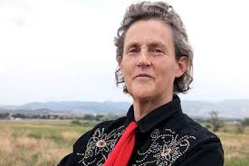
“Pienso en imágenes. Las palabras son como un segundo idioma para mí. Traduzco el lenguaje oral y escrito en películas a todo color con sonido que se reproducen como un DVD en mi cabeza.”
Temple Grandin

Slide 42
Funcionamiento
PENSAMIENTO VISUAL
Dificultad en la comprensión, síntesis.
Aprendizaje mediante claves visuales.

Slide 43
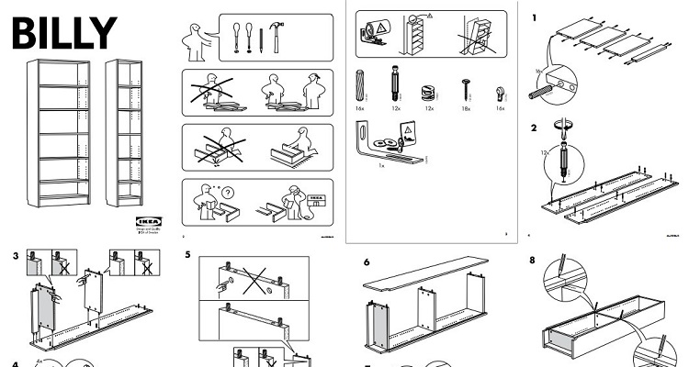
Todos usamos apoyos visuales.

Slide 44
Funcionamiento
PENSAMIENTO VISUAL
Comprensión, síntesis.
Aprendizaje mediante claves visuales.

Slide 45
Funcionamiento
TEORÍA DE LA MENTE Y COGNICIÓN SOCIAL
Conjunto de procesos cognitivos y emocionales mediante los cuales interpretamos, analizamos, recordamos y empleamos la información sobre el mundo social.
Comprendemos a los demás haciendo inferencias sobe sus estados mentales en base a un cuerpo de conocimientos que tenemos almacenado.

Slide 46
CREENCIAS DE PRIMER ORDEN (4-5 años)
Comprender que la creencia del personaje es falsa con respecto a una situación real.
La creencia es sobre el estado de la situación real.

Slide 48
CREENCIAS DE SEGUNDO ORDEN (6-7 años)
Capacidad de atribuir falsas creencias a los demás.
Tener en cuenta lo que las demás personas piensan de los pensamientos de otros.
La creencia es sobre el estado mental de uno de los personajes de la historia.

Slide 49
Historia del heladero
Es un día caluroso de verano. Juan y María están sentados en el parque cuando ven llegar una furgoneta de helados. Como no llevan dinero encima, María decide ir a buscar la cartera a su casa. El heladero le asegura que esperará en el parque, pero al cabo de unos minutos Juan ve cómo el heladero arranca la furgoneta para irse. Al preguntarle dónde va, el heladero contesta que se marcha a la zona de la iglesia porque en el parque apenas hay gente. Cuando el heladero va conduciendo camino de la iglesia, María le ve desde la puerta de su casa y le pregunta dónde va. Así, María también se entera de que estará en la iglesia. Por su parte, Juan, que no sabe que María ha hablado con el heladero, va a buscarla a su casa pero no la encuentra. El padre de María le dice a Juan que ella se ha ido a comprar un helado. Pregunta: ¿Dónde piensa Juan que María habrá ido a buscar al heladero?

Slide 51
Funcionamiento
DÉFICIT EN TEORÍA DE LA MENTE
Conducta ajena imprevisible
Incomprensión de señales sociales
Escasa reciprocidad emocional
Ceguera a las intenciones ajenas
Limitaciones pragmáticas
Ingenuidad
Falta de empatía y comentarios inadecuados

Slide 52
Funcionamiento
DÉFICIT EN LA COGNICIÓN SOCIAL
No crean ni usan guiones sociales de cómo actuar.
No disponen de información sobre qué hacer y cómo sentirse.
Dificultad para generar expectativas sobre la conducta de los demás.
Limitaciones para analizar pensamientos y sentimientos de los demás.

Slide 53
Funcionamiento
LAS FUNCIONES EJECUTIVAS
Son diversas funciones ligadas a los lóbulos frontales: planificación, inhibición, generatividad.
Es la habilidad para mantener un adecuado marco de resolución de problemas para alcanzar una meta futura.

Slide 54
Funcionamiento
DÉFICIT EN LAS FUNCIONES EJECUTIVAS
Dificultad para organizar, planificar y anticipar.
Limitación para inhibir respuestas inadecuadas.
Problemas para autorregular y controlar la conducta.
Dificultad en resolución de problemas.
Limitación para afrontar y generalizar situaciones nuevas.
Inflexibilidad de la acción y el pensamiento.

Slide 56
Funcionamiento
LA COHERENCIA CENTRAL
La capacidad para extraer información de conjunto a partir de los datos individuales de las partes de los objetos o de la individualidad de éstos.

Slide 57
Funcionamiento
DÉFICIT EN LA COHERENCIA CENTRAL
Dificultad para integrar la información en ideas globales.
Procesamiento de detalles.
Comportamientos/comentarios fuera de lugar.
Insistencia en rutinas.
Comprensión literal del lenguaje.

Slide 59
Estilos de aprendizaje
Dificultades en anticipar las situaciones. Generar soluciones y alternativas.
No diferencian la información relevante e irrelevante.
Dificultades en organización o en la resolución de problemas.
Inflexibilidad afecta al rendimiento escolar.
Limitaciones para generalizar los aprendizajes.
Prestan más atención a los elementos concretos de los estímulos.

Slide 60
Puntos fuertes
Honestidad.
Lealtad incondicional.
Sentido del humor sencillo.
Perseverancia en el punto de vista que consideran correcto.
Puntualidad, no pierden el tiempo en convenciones sociales.
Vocabulario amplio.
Atención a detalles de la conversación que pueden pasar desapercibidos para nosotros.

Slide 61
Puntos fuertes
Puntos de vista originales sobre ciertos temas.
Coherencia y persistencia en su línea de pensamiento, independiente de modas.
Memoria excepcional para los temas de su interés
Buena capacidad viso-espacial.
Memoria eidética.

Slide 62
Agenda
Tópicos
Características TEA
Funcionamiento TEA
Descanso
Aspectos prácticos
Dudas

Slide 63
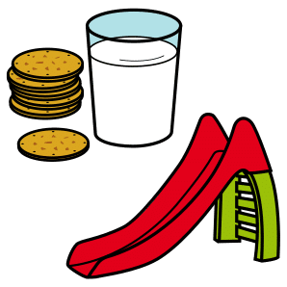

Slide 64
Agenda
Tópicos
Características TEA
Funcionamiento TEA
Descanso
Aspectos prácticos
Dudas

Slide 65
ASPECTOS PRÁCTICOS

Slide 66
Visión positiva
Contexto natural
Funcional

Slide 67
Adaptaciones generales
Organización y estructuración espacial:
Diferenciar zonas de trabajo, juego, actividad grupal, cambio.
Material identificado (claves visuales) y ordenado.
No sobre estimular el contexto

Slide 70
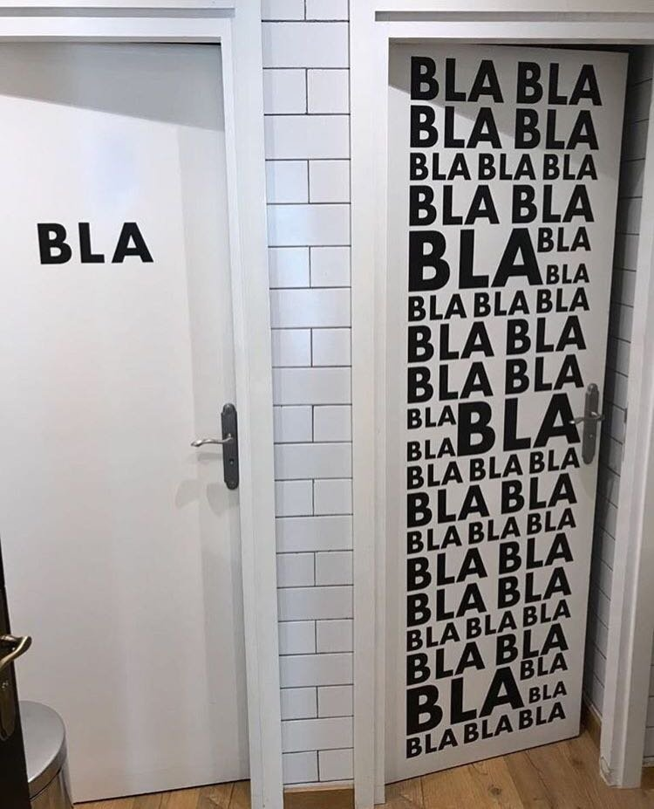
¡Cuidado con las claves visuales!

Slide 72
Adaptaciones generales
Organización y estructuración espacial
Organización temporal-rutinas
Realizando las actividades en forma de rutinas apoyadas de información visual garantizamos que el alumno comprenda y aprenda significativamente de las mismas.
Anticipar cambios progresivamente.

Slide 73
Adaptaciones generales
Organización y estructuración espacial
Organización temporal-rutinas
Agendas visuales
Situada en lugar claro y estable.

Slide 76
Adaptaciones generales
Organización y estructuración espacial
Organización temporal-rutinas
Agendas visuales
Persona de referencia:
La relación positiva con el adulto ayuda a que el niño identifique a la persona a la que puede recurrir en momentos de inestabilidad.

Slide 77
Adaptaciones generales
Organización y estructuración espacial
Organización temporal-rutinas
Agendas visuales
Persona de referencia
Proceso de enseñanza-aprendizaje

Slide 78
Lenguaje sencillo, evitar hacer preguntas abiertas.
Lograr la atención antes de hablar.
Utilizar el aprendizaje sin error.
Seguir el encadenamiento hacia atrás.
Enseñanza incidental.
Responder consistentemente ante conductas comunicativas.
Favorecer la ocurrencia de la función comunicativa de petición.
Utilizar apoyos visuales + gestos.

Slide 79
Comportamiento
Problemas para planificar, anticipar o programar su propio comportamiento.
Buscan patrones estereotipados o repetitivos que les den seguridad.
Presencia de rabietas o conductas problemáticas.
Apego excesivo a objetos o temas de conversación.

Slide 80
Situaciones más comunes
FLEXIBILIDAD CONDUCTUAL
Insistencia respecto a las rutinas.
Resistencia a los cambios.
Gama restrictiva de intereses.

Slide 81
Claves de ayuda
FLEXIBILIDAD CONDUCTUAL
Prepara al estudiante para un probable cambio si es posible.
Utiliza los cuadros, los horarios y las historias sociales para indicar cambios inminentes.
Limite su insistencia en preguntas perseverantes sobre un tema.
Establezca firmemente las reglas en el aula.
Incorpore y amplíe sus áreas de interés en otras actividades y tareas.
Fomente el pensamiento divergente.

Slide 83
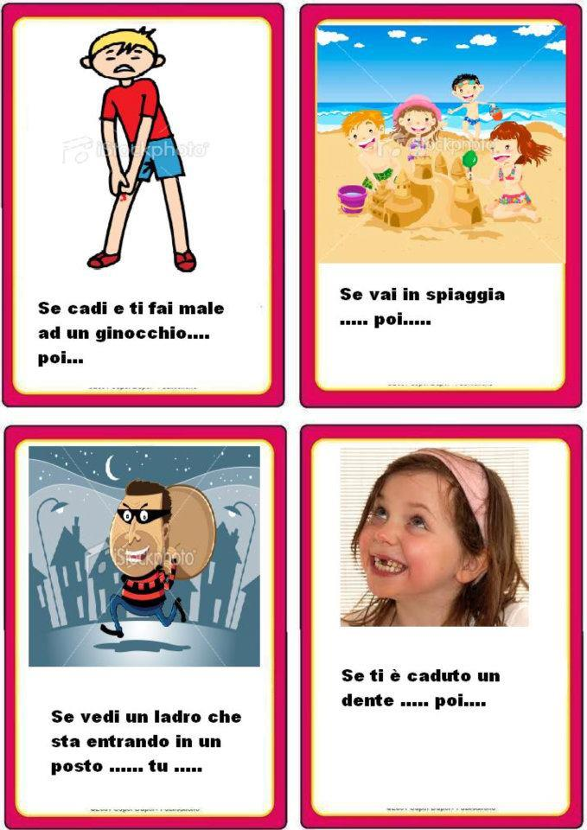
Marta Montoro
Si te caes y te haces daño en la rodilla…
Si vas a la playa… Puedes…
Marta Montoro
Si se te cae un diente…
Si ves un ladrón que entra en un sitio… Marta Montoro
©
Marta Montoro

Slide 84
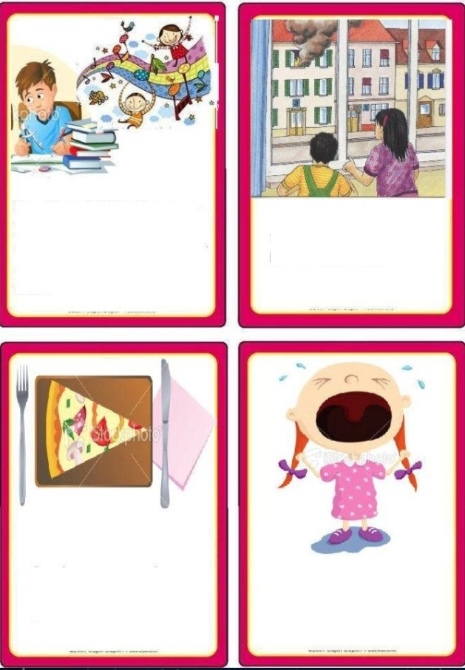
Si tus amigos te llaman para jugar pero debes terminar los deberes…
Si ves una casa en llamas…
Marta Montoro
Marta Montoro
Si queda un solo pedazo de pizza en el plato…
Marta Montoro
©
Si alguien llora…

Slide 86
Percepción y Atención
Alteraciones sensoriales.
Escasa o excesiva sensibilidad a determinados sonidos, sabores, olores y/o al contacto físico.
Dificultades para reconocer las caras o interpretar las expresiones.
Atención en túnel (no falta de atención).

Slide 87
Área motriz
Desarrollo motriz algo torpe, sobre todo en la motricidad fina:
Mala letra.
Atarse los zapatos.
Anudar un globo.
Estereotipias motoras.
Fatiga física.
Vulnerables en Educación Física.

Slide 88
Situaciones más comunes
ESTILOS DE APRENDIZAJE
Dificultad para la planificación y solución de problemas, problemas de comprensión y dificultad en la comprensión de conceptos abstractos.
Centrarse en detalles poco significativos no captando las ideas principales de la situación y/o tarea.
Parece distraído y tener tiempos de atención más cortos en tareas no elegidas.

Slide 89
Claves de ayuda
ESTILOS DE APRENDIZAJE
Entrenamiento en autoinstrucciones.

Slide 90
Autoinstrucciones
Enseñar al niño a hablarse a sí mismo, darse instrucciones sobre lo que debe hacer y recompensarse verbalmente por su buena ejecución.
Puede disponer de una tarjeta que le sirva de recordatorio de los pasos que tiene que seguir para realizar una actividad.

Slide 91
Autoinstrucciones: Pasos
El adulto realiza la tarea delante del niño (dudas + estrategias).
El niño realiza la tarea y el adulto dice las autoinstrucciones en voz alta.
El niño realiza la tarea y dice las autoinstrucciones en voz alta.
El niño realiza la tarea y se habla a sí mismo en voz baja.

Slide 93
Claves de ayuda
ESTILOS DE APRENDIZAJE
Entrenamiento en autoinstrucciones.
Concreta la presentación de nuevos conceptos y del material abstracto.
Separar las tareas en pasos pequeños o presentárselas bajo diferente formatos.
Facilitar instrucción directa y ejemplos.
Poner ejemplos de lo que se requiere.
Utilizar estrategias (subrayados) para ayudar al estudiante a tomar notas, organizar y categorizar la información.

Slide 102
Trabajo en el aula
Evaluaciones
Realizarlas en un ambiente tranquilo.
Es una actividad de aprendizaje.
Explorar evaluación oral y otros mecanismos.
Brindar tiempo extra si es necesario.
Exámenes impresos solo al anverso con instrucciones sencillas.

Slide 103
Comunicación y Lenguaje
Dificultades comunicación social
Dificultades en conversación recíproca
Espacio personal
Contacto visual
Literalidad

Slide 106
Comunicación y Lenguaje
Dificultades comunicación social.
Dificultades en conversación recíproca.
Espacio personal.
Contacto visual.
Literalidad.
Vocabulario muy avanzado en áreas de interés, en otras no tanto.
Dificultades en el lenguaje no verbal.
Tono de voz muy alto o monótono.
Ecolalias: inmediatas o diferidas.

Slide 108
Situaciones más comunes
COMUNICACIÓN Y LENGUAJE
Tendencia a hacer comentarios irrelevantes que pueden interrumpir.
Tendencia a hablar sobre un tema y sobre el discurso de otros.
Dificultades para entender un discurso complejo, seguir una secuencia de órdenes y entender palabras con doble sentido.

Slide 109
Claves de ayuda
COMUNICACIÓN Y LENGUAJE
Aplicar historias sociales y guiones sociales.
Enséñale los comentarios apropiados.
Enseña y practica las habilidades conversacionales.

Slide 113
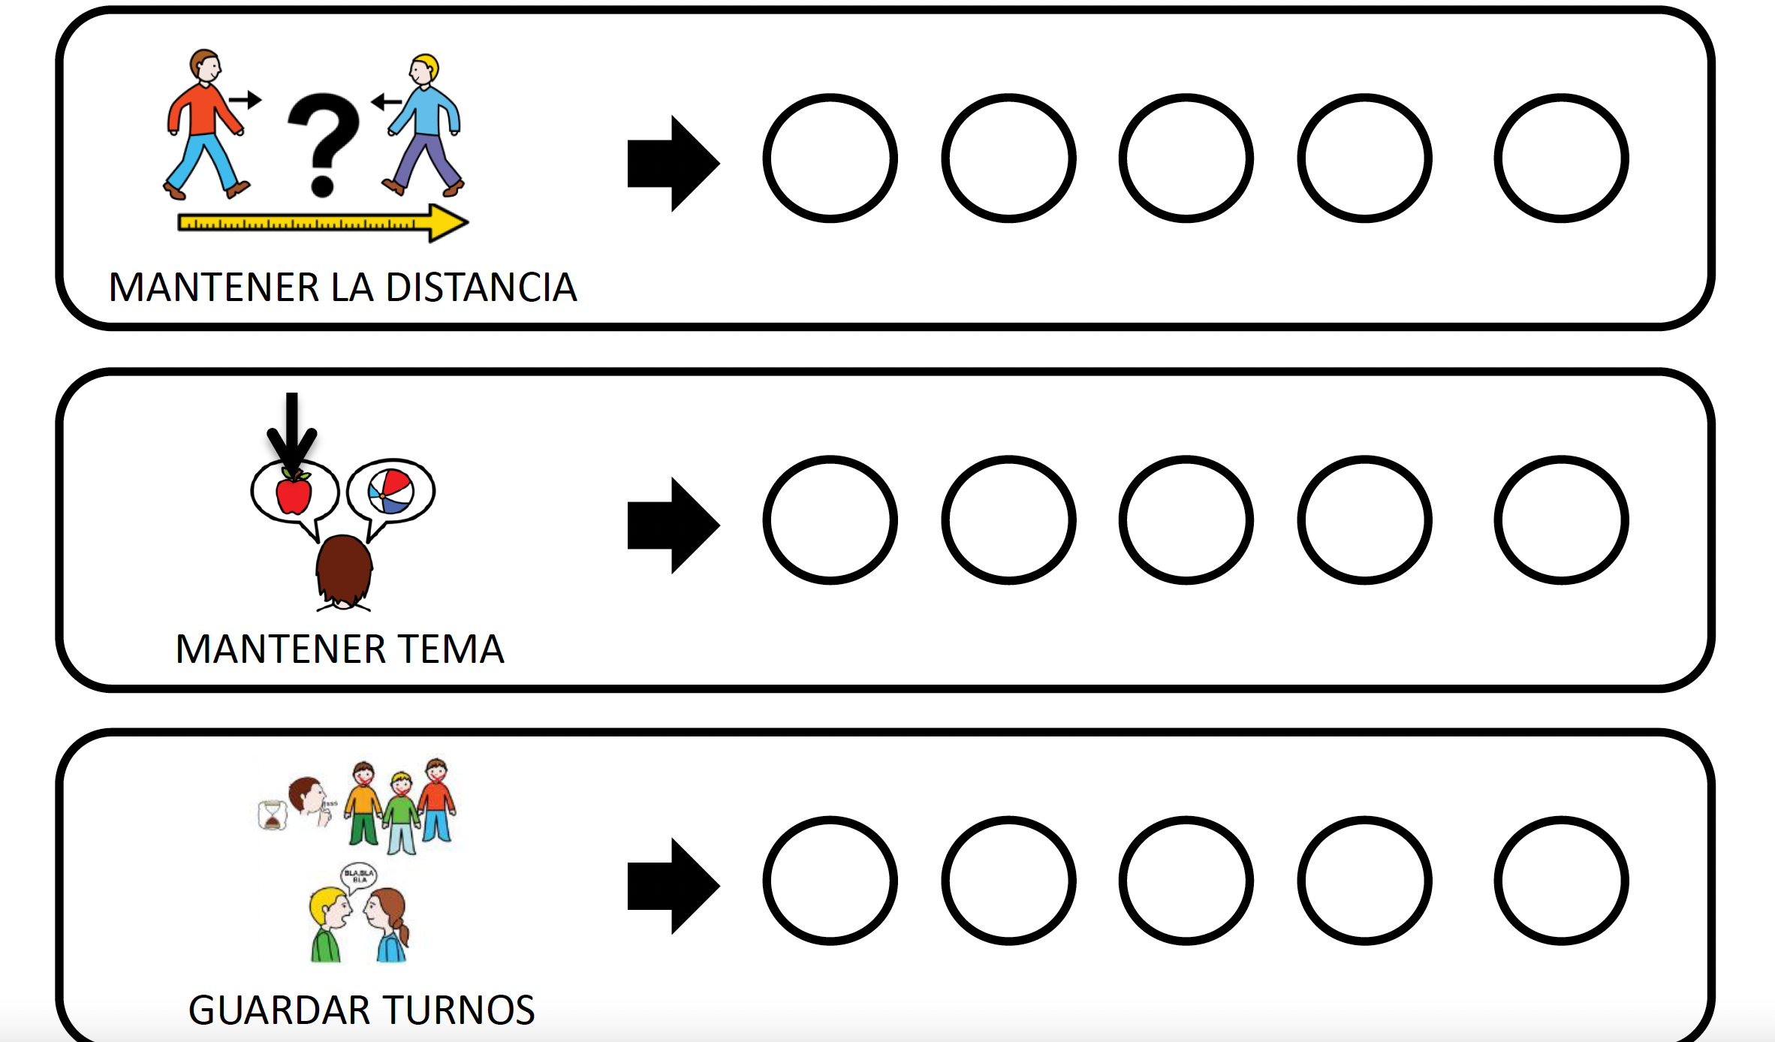

Slide 114
Claves de ayuda
COMUNICACIÓN Y LENGUAJE
Aplicar historias sociales y guiones sociales.
Enséñale los comentarios apropiados.
Enseña y practica las habilidades conversacionales.
Graba conversaciones en audio y video.
Explica metáforas, dobles sentidos y bromas.

Slide 117
Claves de ayuda
COMUNICACIÓN Y LENGUAJE
Aplicar historias sociales y guiones sociales.
Enséñale los comentarios apropiados.
Enseña y practica las habilidades conversacionales.
Graba conversaciones en audio y video.
Explica metáforas, dobles sentidos y bromas.
Limita tus preguntas verbales.
Da la información relevante escrita o simplificada.
Explicaciones con pausa.

Slide 118
Relaciones sociales y emocionales
Ceguera al contexto.
Dificultades para comprender reglas y normas sociales.
Los trabajos en grupo son un reto:
Relaciones sociales
Comunicar sus intereses
Inflexibilidad en la planificación de tareas.
Excesivamente estrictos en el cumplimiento de normas.

Slide 119
Situaciones más comunes
INTERACCIÓN SOCIAL
Dificultad de entender las reglas de interacción social.
Puede ser infantil e inocente. Literal.
Dificultad en “leer” las emociones de los otros.
Carece de “tacto”.
Problemas con la distancia social.
Dificultad de entender las “reglas no escritas”.

Slide 120
Claves de ayuda
INTERACCIÓN SOCIAL
Proporciona reglas claras de comportamiento.

Slide 123
Claves de ayuda
INTERACCIÓN SOCIAL
Proporciona reglas claras de comportamiento.
Enseña flexibilidad, cooperación, compartir.
Educa a sus compañeros para responder.
Utiliza a los compañeros como guías de qué hacer.
Utiliza un sistema de círculo de amigos para las horas no estructuradas.

Slide 124
Círculo de amigos
Elegir 3-6 compañeros del alumno.
Niños con habilidades sociales de acuerdo a la edad, con PACIENCIA y empáticos.
Evitar acompañantes con carácter fuerte o características de líder (añaden estrés).
Reuniones semanales del círculo de amigos.

Slide 125
Claves de ayuda
INTERACCIÓN SOCIAL
Proporciona reglas claras de comportamiento.
Enseña flexibilidad, cooperación, compartir.
Educa a sus compañeros para responder.
Utiliza a los compañeros como guías de qué hacer.
Utiliza un sistema de círculo de amigos para las horas no estructuradas.
Explícale las expectativas (guiones sociales).
Aplica las historias sociales.

Slide 126
Historias sociales
Carol Gray creó las historias sociales para mejorar o desarrollar la comprensión de una situación social específica.
Son cuentos cortos que describen situaciones sociales.
Son un proceso instructivo, que ilustra la información transmitida con dibujos simples, símbolos gráficos y color.
Se elabora una vez se haya identificado la situación social que el chico/a tiene dificultades para entender.

Slide 127
Historias sociales: Partes
Frases descriptivas: le damos información sobre el tema o situación que vamos a tratar.
Frases directivas: dirigimos sus actos, le decimos lo que tiene que hacer.
Frases perspectivas: le damos una explicación de lo que puede pasar o cómo se van a sentir él o los demás.
Frases de control: síntesis o recopilación, le ayuda a recordar lo que tiene que hacer.

Slide 129
Historias sociales: Mensajes
Frases y significados tienen que ser:
Claros
Literales
Positivos
Utilizar SIEMPRE o NUNCA con mucha cautela.

Slide 130
No diré nunca palabrotas en clase → Está prohibido decir palabrotas en clase.
No comeré dulces entre semana → Solo comeré dulces los fines de semana.
No guardaré la ropa sucia en el armario → Llevaré la ropa sucia al cuarto de estar

Slide 131
La profesora de matemáticas ha pedido a toda la clase que siempre lleven el libro de ejercicios y que lo pongan encima de la mesa al comienzo de la sesión.
La profesora de lengua no lo ha pedido explícitamente porque “lo da por supuesto”. Javier saca siempre el libro en matemáticas, pero no así en lengua que cada día parece esperar a que se lo pida directamente la profesora.

Slide 141
Situaciones más comunes
VULNERABILIDAD EMOCIONAL
Fácilmente estresado debido a su inflexibilidad.
Tiene autoestima baja.
Dificultades para hacer frente a las demandas sociales y emocionales de la escuela.
Poca resistencia a la frustración.
Rabietas inesperadas.

Slide 142
Claves de ayuda
VULNERABILIDAD EMOCIONAL
Fomenta sus puntos fuertes y sus intereses específicos.
Crea oportunidades para aumentar la autoestima.
Ayudar a niños de curso inferior.
Ayudante de lectura.
Ayudante de ordenador.
Tareas de investigación.
Auxiliar en la biblioteca.
Tarjetas de mensajes positivos.

Slide 144
Claves de ayuda
VULNERABILIDAD EMOCIONAL
Fomenta sus puntos fuertes y sus intereses específicos.
Crea oportunidades para aumentar la autoestima.
Enséñale a buscar ayuda.

Slide 146
Claves de ayuda
VULNERABILIDAD EMOCIONAL
Fomenta sus puntos fuertes y sus intereses específicos.
Crea oportunidades para aumentar la autoestima.
Enséñale a buscar ayuda.
Técnicas para soportar la ansiedad.

Slide 148
Claves de ayuda
VULNERABILIDAD EMOCIONAL
Fomenta sus puntos fuertes y sus intereses específicos.
Crea oportunidades para aumentar la autoestima.
Enséñale a buscar ayuda.
Técnicas para soportar la ansiedad.
Ensaya estrategias o conductas sociales aprendidas.
Ayuda al estudiante a entender el comportamiento y las reacciones de los otros.
Enseña alternativas a los cambios.
Utiliza las ayudas de los compañeros.

Slide 149
Problemas en el centro educativo y qué hacer

Slide 150
Los compañeros
Explicar en clase lo que es un TEA
Que todos somos únicos y diferentes a los demás.
Que el autismo es una cosa de nacimiento de la que nadie tiene la culpa.
Que salvo en algunas particularidades en casi todo es uno más de la clase.
Que no es que se porte mal sino que el autismo se nota en hacer algunas cosas de manera diferente.
Que le cuesta hacer algunas tareas, comunicarse y hacer amigos, así que todos tenemos que esforzarnos un poco más y ser comprensivos y buenos compañeros.
Que no hay nada de qué asustarse ni de qué preocuparse.

Slide 151
Situaciones de acoso
Cuidado con:
Intimidaciones verbales, físicas o psicológicas
Utilitarismo y humillación
Exclusión y rechazo social
Abuso:
Ofertas de amistad
Actividades a evitar
Aceptación de órdenes con motivo de burla
Cyberbullying

Slide 152
Situaciones de acoso
¿Cómo detectarlo?
Pérdida o daño en libros, ropa, mochila.
Heridas o moratones.
Comportamientos más ritualistas y obsesivos.
Hipersensible.
Tristeza.
Pérdida de interés por actividades que antes le gustaban.
Más aislamiento. Y menor comunicación.
Dificultades de atención.
Resistencia o rechazo a ir a la escuela.
Problemas de sueño.
Dolor de cabeza o de estómago.
Cualquier cambio súbito o importante en la conducta.

Slide 153
La otra cara de la moneda
Quiere imponer sus juegos y no respeta las normas.
Siempre nos sigue, “se nos pega” y no nos deja en paz.
A veces tiene comportamientos agresivos por nada.
Reacciona de forma violenta ante las normas.
Insiste en colocar su silla y su mesa ocupando mi espacio, aunque me golpee o me pise con las patas.
Me sigue a todas partes, incluso cuando voy al baño.
Siempre se chiva a los profesores.
Los profesores nos castigan “por su culpa”.

Slide 154
Problemas de conducta
Cuando un niño no sabe leer…
Cuando un niño no sabe nadar…
Cuando un niño no sabe utilizar el ordenador…
Cuando un niño no se sabe comportar…

Slide 155
Problemas de conducta
QUÉ SON
Cualquier comportamiento que puede causar daños a sí mismo, a otros o a objetos.
Limitan su inclusión social, escolar o familiar.

Slide 156
Problemas de conducta
Toda conducta es comunicación.
¿Qué función tiene la conducta?
Conseguir
Evitar
Expresar

Slide 158
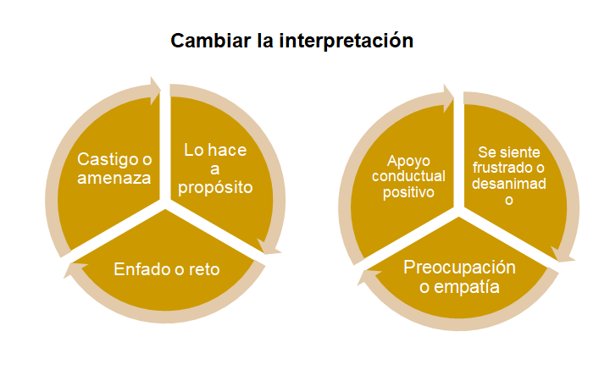
Problemas de conducta

Slide 159
Problemas de conducta
FORMAS DE MANEJO
Castigos y regañinas
Basados en “te podrías portar bien, pero no lo haces porque no quieres, así que con el castigo aprenderás y te empezarás a portar bien”.
Ajuste del entorno y enseñanza
Basado en “tus limitaciones te impiden adaptarte de forma adecuada a las exigencias del día a día”.

Slide 160
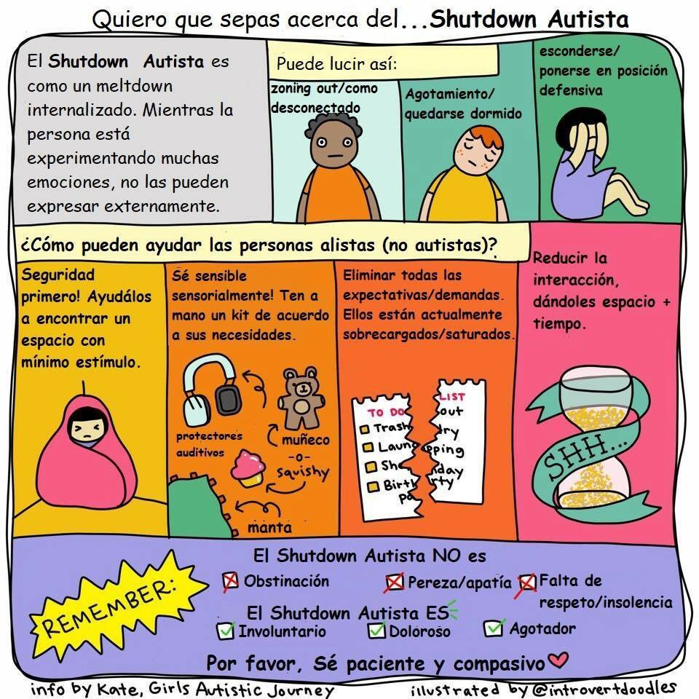

Slide 161
Problemas de conducta
FORMAS DE MANEJO
Ejemplos
Miopía
Dificultades de movilidad
TEA
Anticipación
Planificación y estructuración de momentos libres
Apoyos visuales
Relojes adaptados
Tareas ajustadas
Control de estímulos

Slide 162
Problemas de conducta
APOYO CONDUCTUAL POSITIVO
Conjunto de estrategias que a través de la adaptación del entorno y la enseñanza de habilidades, consigue minimizar los problemas de conducta para mejorar su calidad de vida.
CLAVE: trabajar los problemas de conducta cuando no se están produciendo.

Slide 163
Problemas de conducta
CARACTERÍSTICAS QUE INFLUYEN
Limitación en estrategias sociales
Alteración en comunicación
Rigidez de comportamiento
Alteraciones sensoriales
Dificultades de autorregulación
Trastornos asociados

Slide 164
Problemas de conducta

Slide 165
Problemas de conducta
PROTOCOLOS DE ACTUACIÓN
Ajustar desencadenantes.
Enseñar conductas alternativas.
Enseñar conductas relacionadas.
Creación de hábitos positivos de conducta.
Manejar los consecuentes: tiempo fuera
¿Intervención física?

Slide 166
Problemas de conducta
CAJA DE HERRAMIENTAS DE ANSIEDAD
Idea de Tony Attwood.
Tipos:
Herramientas activas o físicas.
Herramientas cognitivas o de pensamiento.
Herramientas sociales.
Herramientas de relajación.

Slide 170
El recreo

Slide 171
El recreo
Espacio físico y temporal desestructurado.
Momento de puesta en marcha de estrategias sociales:
Actuar por turnos.
Roles sociales (juego simbólico).
Lenguaje y normas sociales.

Slide 180
Patios y parques dinámicos (PPD)
Creado por Gey Lagar.
Programa inclusivo mediante el cual NIÑOS y NIÑAS aprenden a jugar juntos, a respetar la diversidad y a disfrutar del juego compartido.

Slide 181
Objetivos Patios Dinámicos
Promover la inclusión del niño o niña con TEA en el recreo (no solo infantil y primaria)
Potenciar el desarrollo de áreas específicas.
Acrecentar el desarrollo de actividades funcionales.
Favorecer un clima de entendimiento y respecto acerca de las características personales del alumnado.
Evitar situaciones de acoso escolar.

Slide 182
¿Para quién sirve Patios Dinámicos?
Beneficiarios directos
Alumnado dentro del TEA, con NEE o alumnado que el equipo de orientación considere oportuno.
Beneficiarios indirectos
El resto del alumnado del centro escolar.

Slide 183
Antes de empezar el Patio Dinámico
Evaluación previa
Informar a familias.
Observación.
Encuesta.

Slide 184
Antes de empezar el Patio Dinámico
Evaluación previa
Informar a familias.
Observación.
Encuesta.
Establecer directrices de actuación:
Temporalización

Slide 185
Temporalización
Valorar qué día concreto de la semana.
Valorar si un todo una parte del tiempo de recreo.

Slide 186
Antes de empezar el Patio Dinámico
Evaluación previa
Informar a familias.
Observación.
Encuesta.
Establecer directrices de actuación:
Temporalización
Lugar
Herramientas visuales: qué apoyos visuales.

Slide 187
Apoyos visuales
Fichas visuales de juego

Slide 190
Apoyos visuales
Fichas visuales de juego
Historias sociales
Llaveros de comunicación: estados de ánimo, regular conductas, “si llueve…”

Slide 192
Apoyos visuales
Fichas visuales de juego
Historias sociales (saber perder)
Llaveros de comunicación: estados de ánimo, regular conductas, “si llueve…”
Llaveros de juegos: resumen del juego o elección.
Claves visuales: marcar participantes.
Claves visuales identificativas: tarjetas o colgantes.

Slide 194
Antes de empezar el Patio Dinámico
Evaluación previa
Informar a familias.
Observación.
Establecer directrices de actuación:
Temporalización
Lugar
Herramientas visuales: qué apoyos visuales.
Grupos de juego: 1-3 alumnos diana.
Primeros juegos.

Slide 195
Empezamos a jugar
Comenzar: anticipar en clase e identificar “profe de patio”.
Respetar el tiempo del bocadillo.
Todos quieren jugar.
Espacio libre.
Ser flexible.
Cambiar de juego: juego comodín o temáticos.
Variar.
Aprender a perder, a colaborar, a competir…
Gestionar el turno de juego.
Quién se la queda.
Si un TEA parece no interesarse por ningún juego.
Aceptar días complicados.

Slide 196
Ejemplos de juegos
La silla
El pañuelo
La araña
Voleigloblo
Las estatuas
El semáforo
El paracaídas
Soy el animal…

Slide 197
Después de los Patios
Evaluar.
Comprensión
Interacción
Materiales y juegos
Informar a las familias.

Slide 198
Agenda
Tópicos
Características TEA
Funcionamiento TEA
Descanso
Aspectos prácticos
Dudas

Slide 199
Agenda
Tópicos
Características TEA
Funcionamiento TEA
Descanso
Aspectos prácticos
Dudas

Slide 200
¡Muchas gracias!
ateneaautismo@gmail.com
https://equipoatenea.org/

